Slide 1
순천대학교 ZOOM 이용 매뉴얼
조교/청강생 추가 방법
순천대학교 교육혁신본부

Slide 2
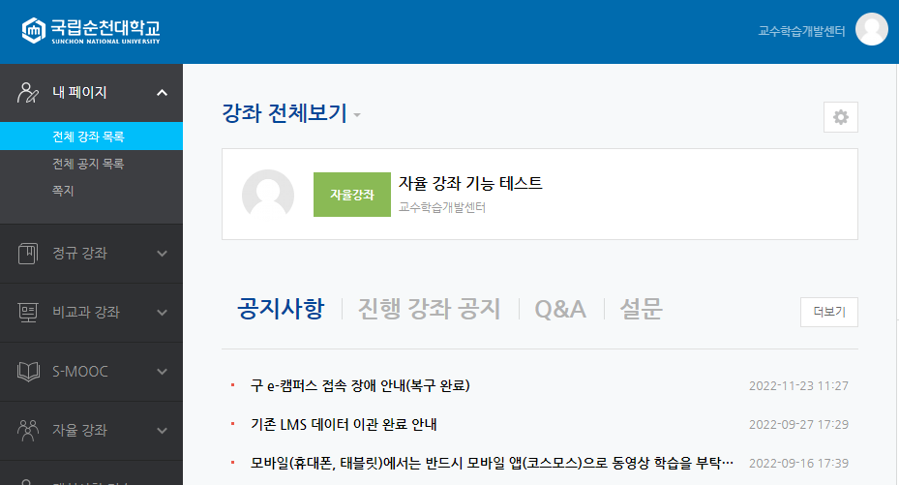
STEP 1. 강좌 이동
▪ 조교/청강생 등록 조건
조교/청강생은 강좌를 운영하는 교수 계정
에서 등록할 수 있음
▪ 조교/청강생 동영상 시청 기록
조교/청강생은 동영상, 이러닝콘텐츠 시청 시
온라인출석부에 기록이 남지 않음
① 조교/청강생을 등록하고자 하는 강좌 클릭
1

Slide 3
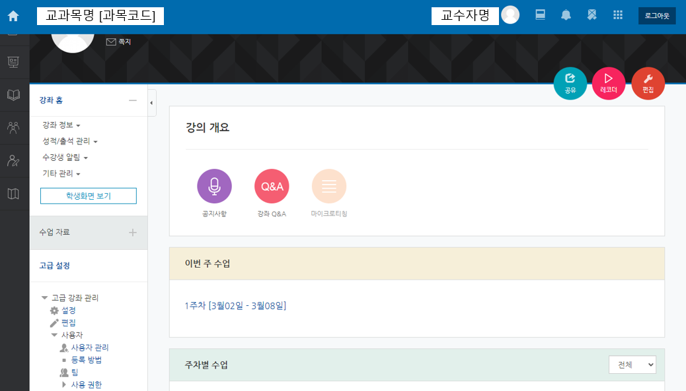
STEP 2. 사용자 관리 메뉴 이동
① 강좌 좌측 메뉴에서
② [고급 강좌 관리-사용자-사용자 관리] 클릭
1
2

Slide 4
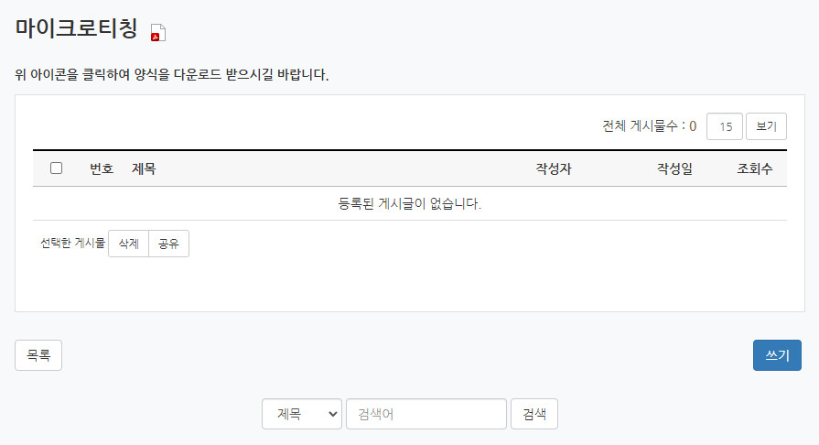
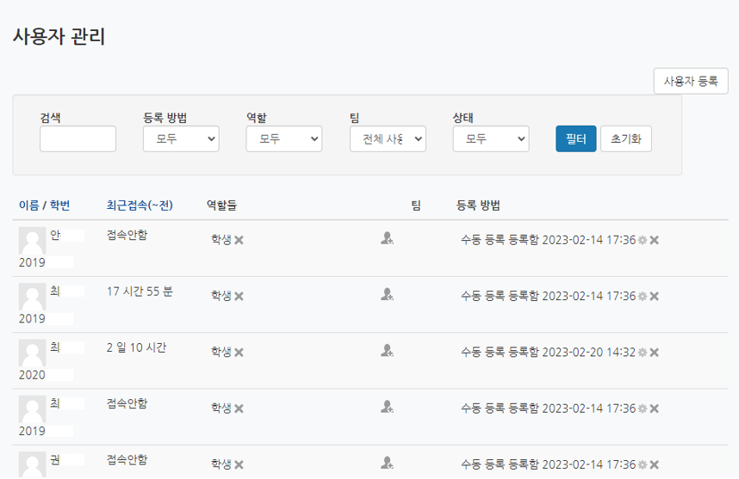
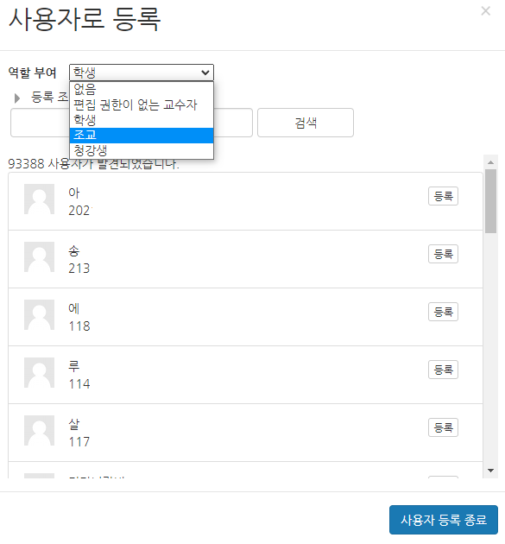
STEP 3. 역할 부여(조교,청강생) 설정
① 사용자 관리 페이지에서 우측 상단의
[사용자 등록] 클릭
② 사용자 등록 메뉴의 [역할 부여]를 클릭하여
추가할 사용자에게 부여할 역할 선택
- 조교 역할을 추가하는 경우 조교 선택
- 청강생을 추가하는 경우 청강생 선택
1
2

Slide 5
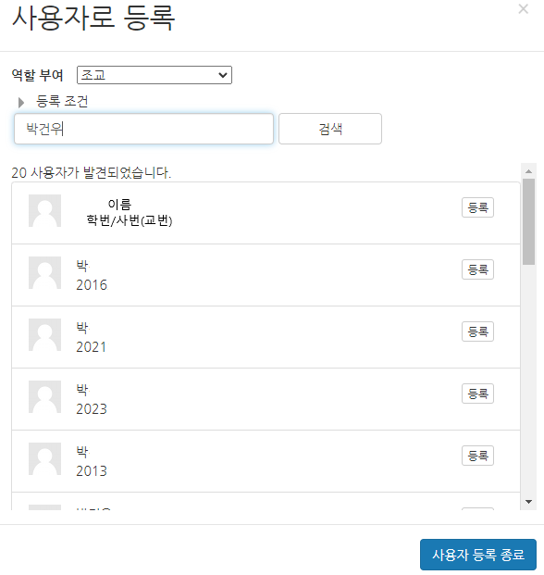
STEP 4. 사용자 조회 및 등록
① 추가할 사용자의 이름/학번/사번(교번)을
입력하여 검색
② 기준에 해당하는 사용자 리스트가 조회됨
- 이름으로 검색했을 때 동명이인이 있는
경우, 학번/사번(교번)을 이용하여 구분
③ 추가하고자 하는 사용자 우측의 [등록] 클릭
④ [사용자 등록 종료]를 클릭하여 마침
1
3
2
4

Slide 6
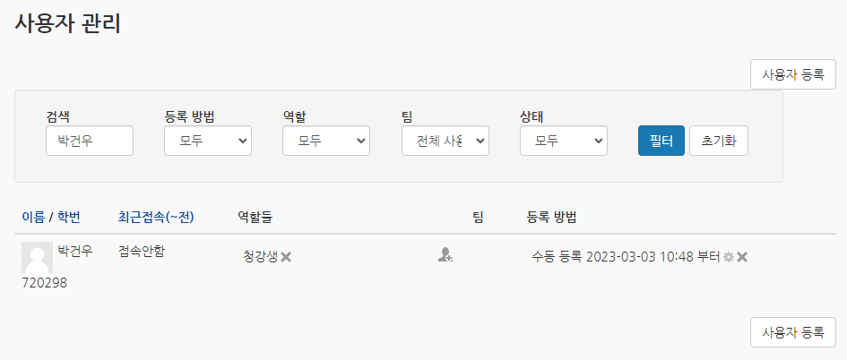
STEP 5. 사용자 삭제
추가한 사용자를 삭제하고자 하는경우
사용자 관리 페이지에서 다음과 같이 진행
① 삭제하고자 하는 사용자 검색
② 대상 우측 ‘등록 방법’ 란의 ‘X’를 클릭
③ [계속] 클릭하여 사용자 삭제 완료
1
6
2
3

Slide 7
순천대학교 ZOOM 이용 매뉴얼
END

